Slide 1
Registros y contadores
Conceptos fundamentales para la práctica:
Circuitos antirebote (debouncing)
2. Controlador de teclado.
4. Modelado de Máquinas de estado en VHDL.

Slide 2
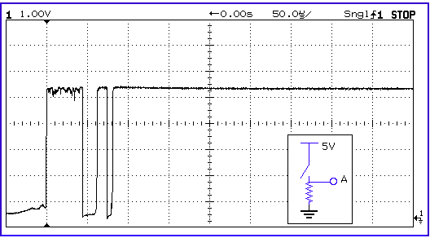
Efecto de “Rebote” en los interruptores
Una técnica es verificar que la señal esté
Estable por un número dado de periodos
de reloj.
rebote

Slide 3
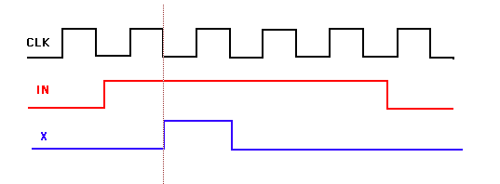
Otro problema asociado con los push-buttom
Cuando se presiona un push-button generalmente el
tiempo que esta presionado es mayor que un periodo
de reloj. En este caso se debe diseñar un circuito
Que genere un solo pulso asociado a la activación
Del push-button.

Slide 4
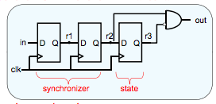
Un forma de sincronizar botones….
La señal debe estar libre del “rebote”

Slide 5
Entrada de teclado matricial (PS2)
Ver manual de la tarjeta Basys 3.
https://reference.digilentinc.com/basys3/refmanual
Una implementación (demo)
https://reference.digilentinc.com/learn/programmable-logic/tutorials/basys-3-keyboard-demo/start

Slide 6
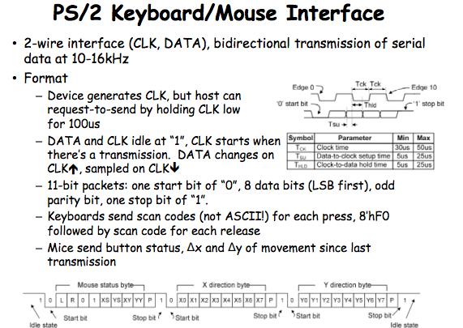
Entrada de teclado matricial (PS/2)

Slide 7
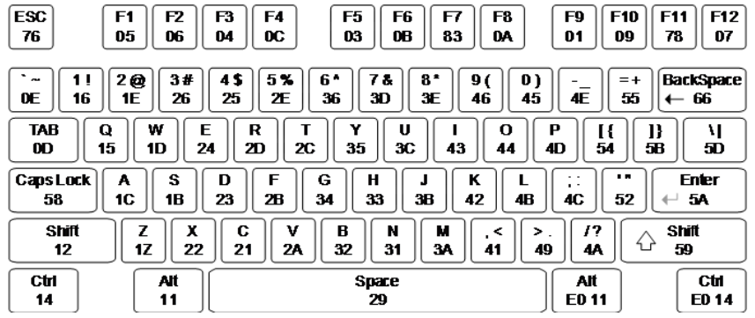
Entrada de teclado matricial (PS/2)

Slide 8


Proyecto Estructura general
Controlador teclado
Máquina de estados finitos
Controlador VGA
RESET
LEDs
Push button
CLK

